Slide 1


Slide 2


Slide 3
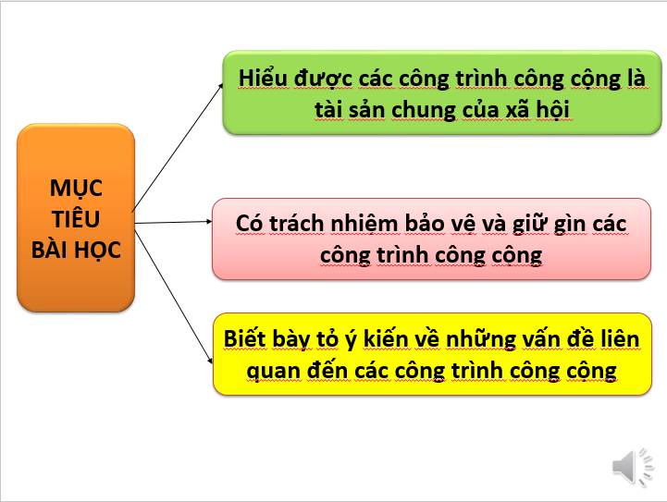

Slide 4


Slide 5


Slide 6


Slide 7
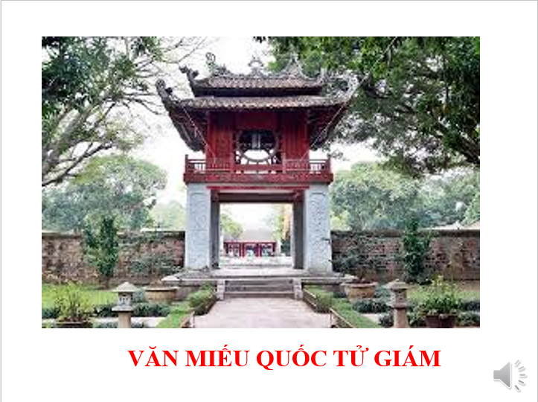

Slide 8


Slide 9
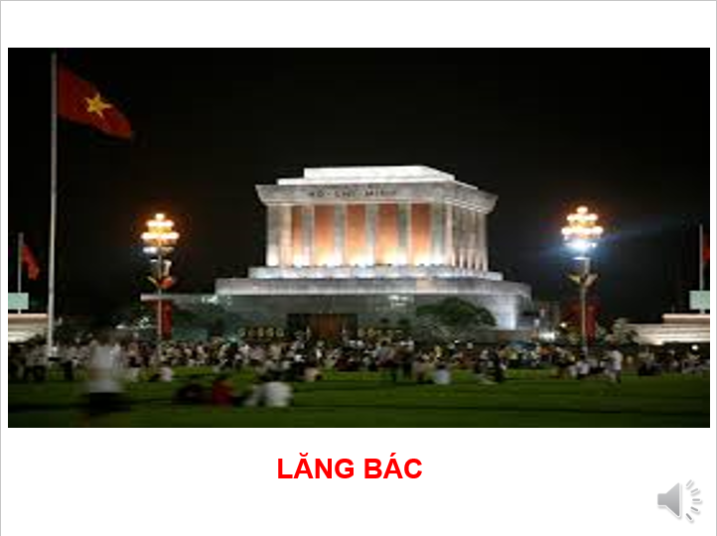

Slide 10
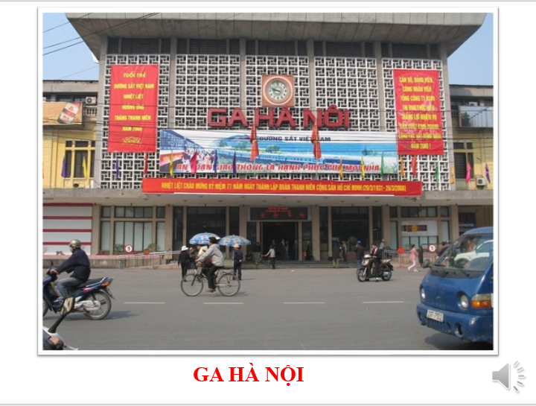

Slide 11
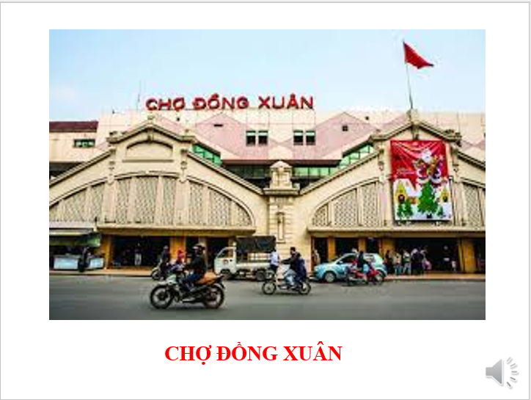

Slide 12
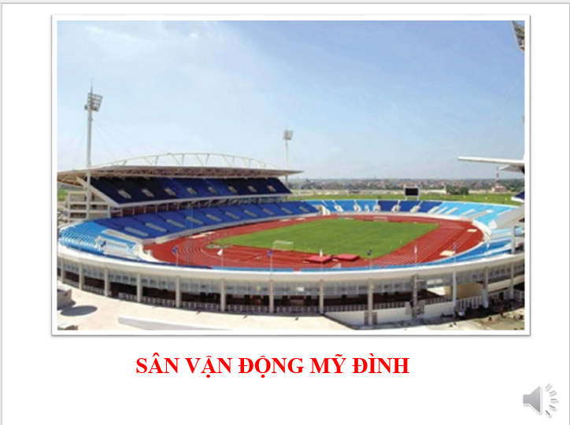

Slide 13
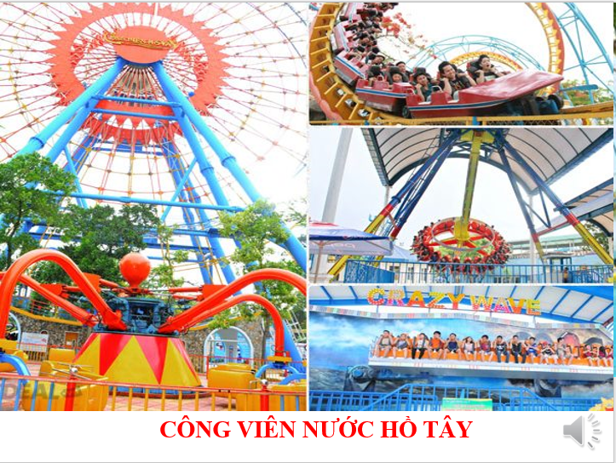

Slide 14
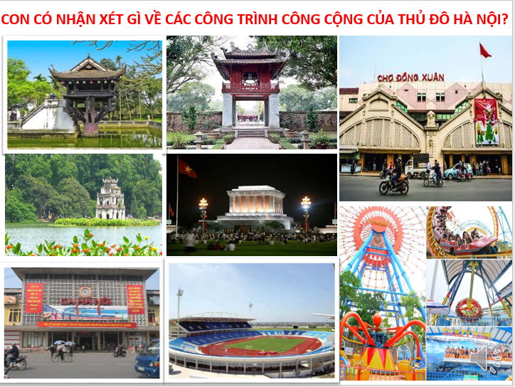

Slide 15


Slide 16


Slide 17


Slide 18


Slide 19
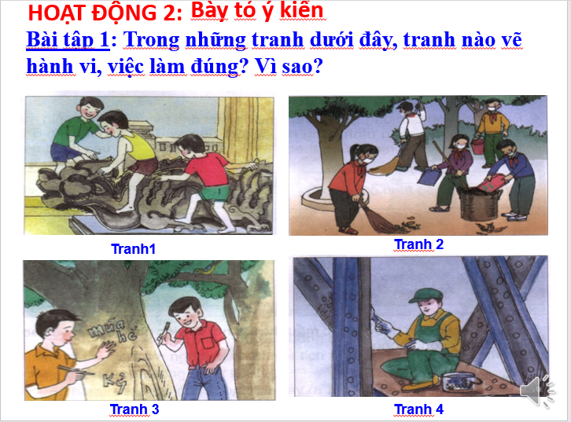

Slide 20


Slide 21


Slide 22
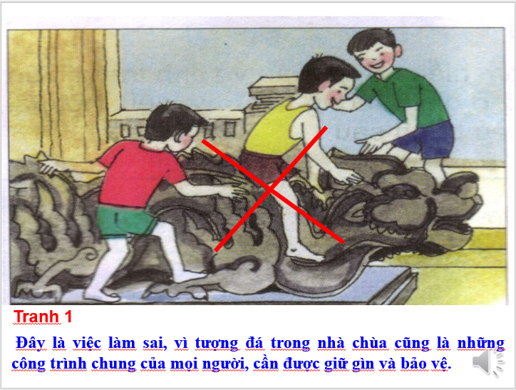

Slide 23
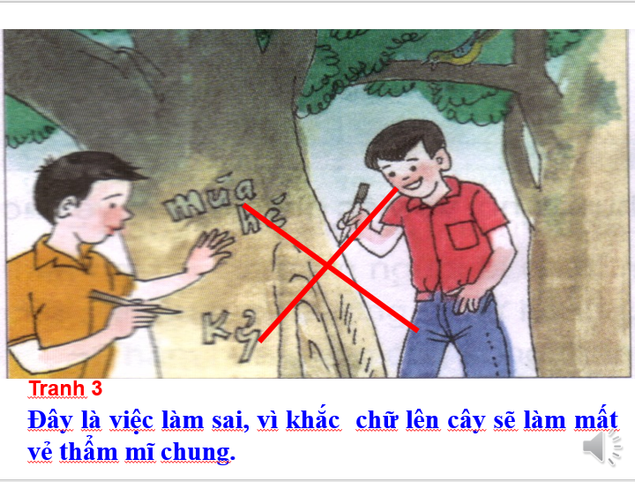

Slide 24


Slide 25
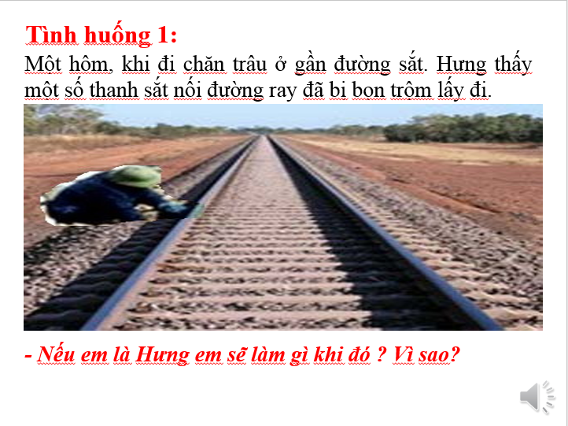

Slide 27


Slide 28
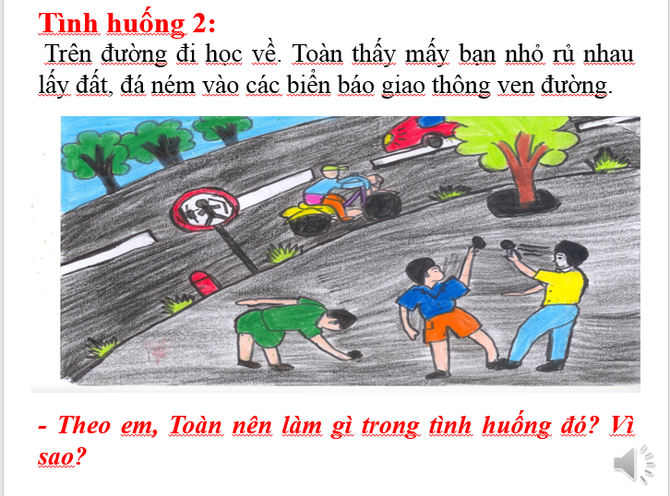

Slide 29
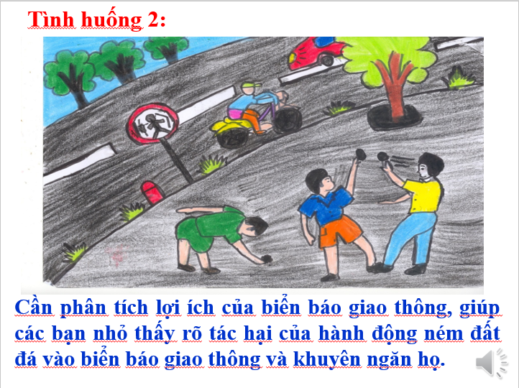

Slide 30
Việc bảo vệ các công trình công cộng đem lại lợi ích gì?
Giữ gìn các công trình công cộng chính là bảo vệ lợi ích chung cho mọi người, tiết kiệm tiền của cho nhân dân, góp phần làm cho đất nước ta thêm xanh – sạch – đẹp và ngày càng giàu mạnh.
Những hành vi phá hoại tài sản của nhà nước thì tùy mức độ sẽ bị xử phạt theo pháp luật.
Theo Nghị định 167/2013/NĐ – CP ngày 12/11/2013 quy định xử phạt vi phạm hành chính trong lĩnh vực an ninh, trật tự, an toàn xã hội; phòng, chống tệ nạn xã hội; phòng và chữa cháy; phòng, chống bạo lực gia đình thì Vi phạm quy định về bảo vệ các công trình công cộng, công trình an ninh, trật tự sẽ bị xử phạt như sau: Điều 16. Vi phạm quy định về bảo vệ các công trình công cộng, công trình an ninh, trật tự 1. Phạt tiền từ 500.000 đồng đến 1.000.000 đồng đối với hành vi tự ý xê dịch các loại biển báo, biển chỉ dẫn, biển hiệu của cơ quan, tổ chức. 2. Phạt tiền từ 1.000.000 đồng đến 2.000.000 đồng đối với một trong những hành vi sau đây: a) Tự ý xê dịch, tháo dỡ cột dây điện thoại, điện tín, cột đèn, hàng rào của các cơ quan nhà nước hoặc các công trình công cộng khác; b) Tháo dỡ, phá hủy hoặc làm bất cứ việc gì khác gây hư hại đến các loại biển báo, biển chỉ dẫn, biển hiệu của cơ quan, tổ chức. …………………………

Slide 31
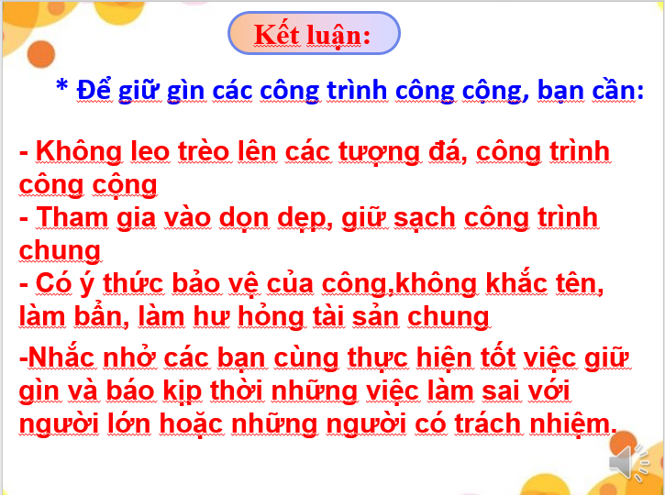

Slide 32


Slide 33
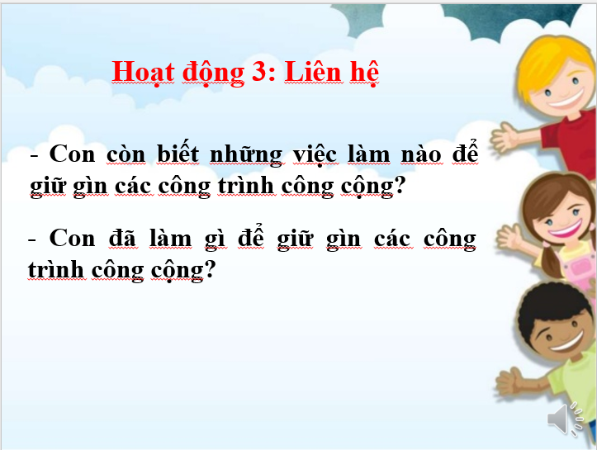

Slide 34


Slide 35
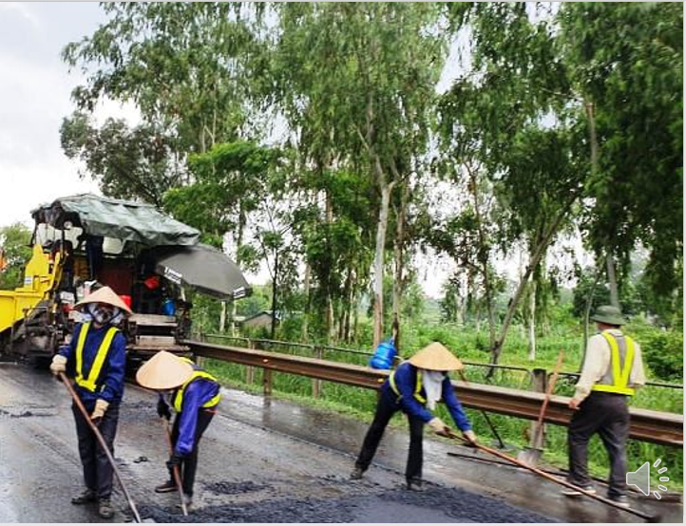

Slide 36
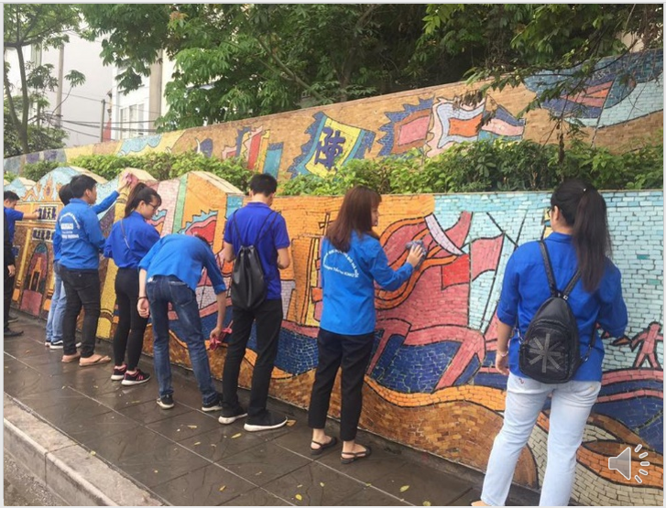

Slide 37
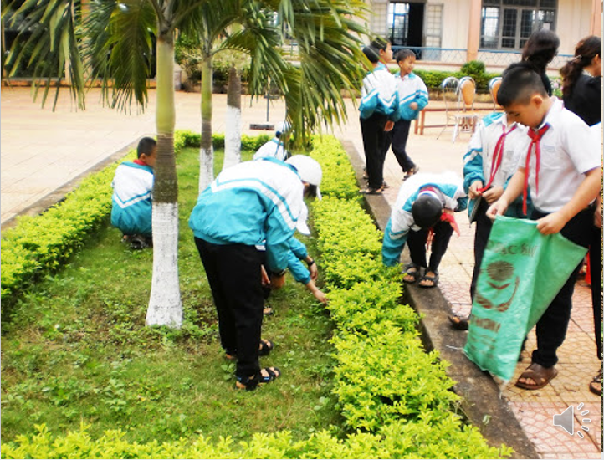

Slide 38


Slide 39


